Slide 1

Thứ hai ngày 13 Ǉháng 12 năm 2021
TΘĞng VΗİt
Đǌ : Mẹ ( Tiết 1 + 2)

Slide 2

MÁI ẤM GIA ĐÌNH
Tuần 14
Bài
26
MẸ
Bản quyền : FB Đặng Nhật Linh- https://www.facebook.com/nhat.linh.3557440

Slide 3

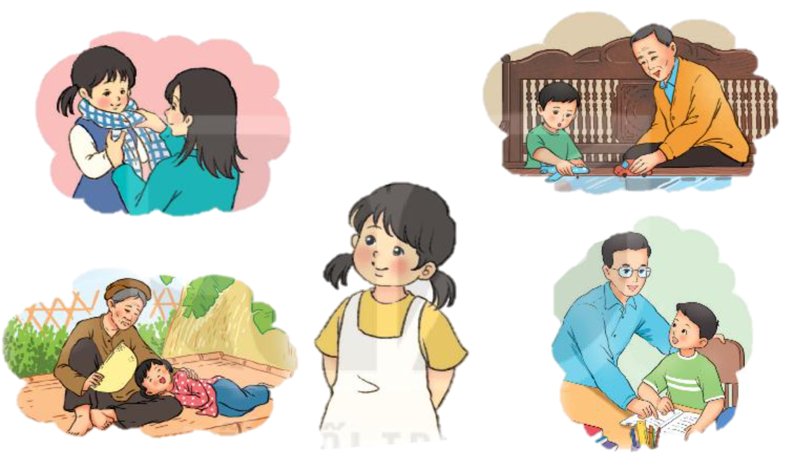
ĐỌC
Hãy kể cho bạn nghe một việc mà mẹ và người thân đã làm để chăm sóc em.

Slide 4
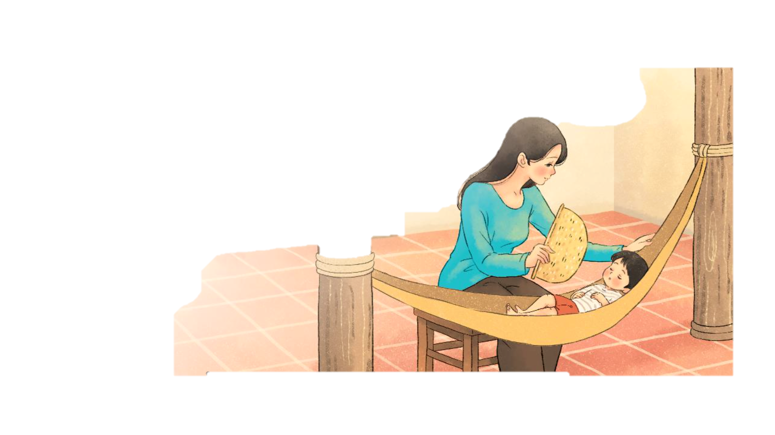

MẸ
Lặng rồi cả tiếng con ve
Con ve cũng mệt vì hè nắng oi.
Nhà em vẫn tiếng ạ ời
Kẽo cà tiếng võng mẹ ngồi mẹ ru.
Lời ru có gió mùa thu
Bàn tay mẹ quạt mẹ đưa gió về.
Những ngôi sao thức ngoài kia
Chẳng bàng mẹ đã thức về chúng con.
Đêm nay con ngủ giấc tròn
Mẹ là ngọn gió của con suốt đời.
(Trần Quốc Minh)
Đọc mẫu

Slide 5


MẸ
Đọc nối tiếp
Lặng rồi cả tiếng con ve
Con ve cũng mệt vì hè nắng oi.
Nhà em vẫn tiếng ạ ời
Kẽo cà tiếng võng mẹ ngồi mẹ ru.
Lời ru có gió mùa thu
Bàn tay mẹ quạt mẹ đưa gió về.
Những ngôi sao thức ngoài kia
Chẳng bằng mẹ đã thức về chúng con.
Đêm nay con ngủ giấc tròn
Mẹ là ngọn gió của con suốt đời.
(Trần Quốc Minh)

Slide 6
.
Lời ru có gió mùa thu
Bàn tay mẹ quạt mẹ đưa gió về.
Những ngôi sao thức ngoài kia
Chẳng bằng mẹ đã thức về chúng con.
Đêm nay con ngủ giấc tròn
Mẹ là ngọn gió của con suốt đời.

Slide 7
MẸ
Đọc nối tiếp
Lặng rồi cả tiếng con ve
Con ve cũng mệt vì hè nắng oi.
Nhà em vẫn tiếng ạ ời
Kẽo cà tiếng võng mẹ ngồi mẹ ru.
Lời ru có gió mùa thu
Bàn tay mẹ quạt mẹ đưa gió về.
Những ngôi sao thức ngoài kia
Chẳng bằng mẹ đã thức về chúng con.
Đêm nay con ngủ giấc tròn
Mẹ là ngọn gió của con suốt đời.
(Trần Quốc Minh)

Slide 8
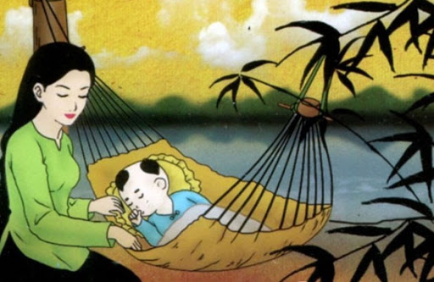

Giải nghĩa từ
Ạ ời: tiếng đệm trong lời ru.
Kẽo cà (kẽo cà kẽo kẹt): Âm thanh tiếng võng đưa.

Slide 9

Luyện đọc nhóm

Slide 10
MẸ
Đọc toàn bài
Lặng rồi cả tiếng con ve
Con ve cũng mệt vì hè nắng oi.
Nhà em vẫn tiếng ạ ời
Kẽo cà tiếng võng mẹ ngồi mẹ ru.
Lời ru có gió mùa thu
Bàn tay mẹ quạt mẹ đưa gió về.
Những ngôi sao thức ngoài kia
Chẳng bằng mẹ đã thức về chúng con.
Đêm nay con ngủ giấc tròn
Mẹ là ngọn gió của con suốt đời.
(Trần Quốc Minh)

Slide 11
Tìm hiểu bài

Slide 12
1. Trong đêm hè oi bức, mẹ đã làm gì để con ngủ ngon?
Lặng rồi cả tiếng con ve
Con ve cũng mệt vì hè nắng oi.
Nhà em vẫn tiếng ạ ời
Kẽo cà tiếng võng mẹ ngồi mẹ ru
Lời ru có gió mùa thu
Bàn tay mẹ quạt mẹ đưa gió về.
Trong đêm hè oi bức, mẹ đã ngồi đưa võng, hát ru và quạt cho con.

Slide 13

2. Những dòng thơ nào cho thấy mẹ đã thức rất nhiều vì con?
Những ngôi sao thức ngoài kia
Chẳng bằng mẹ đã thức về chúng con.
.

Slide 14
3. Theo em, câu thơ cuối trong bài nói lên điều gì?
“Mẹ là ngọn gió của con suốt đời”
Mẹ là niềm hạnh phúc của cuộc đời con.

Slide 15
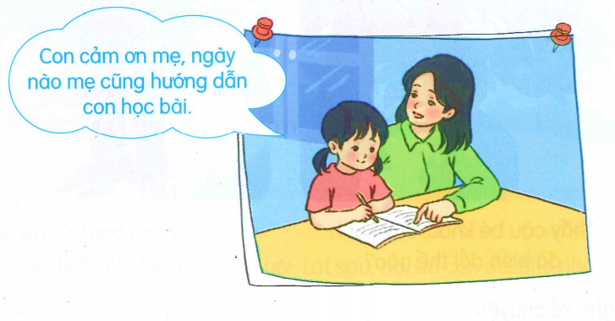

4. Nói một câu thể hiện lòng biết ơn của em đối với cha mẹ.

Slide 16





Học thuộc lòng
Lời ru có gió mùa thu,
Bàn tay mẹ quạt mẹ đưa gió về.
Những ngôi sao thức ngoài kia,
Chẳng bằng mẹ đã thức vì chúng con.
Đêm nay con ngủ giấc tròn,
Mẹ là ngọn gió của con suốt đời.

Slide 17
Luyện đọc lại

Slide 18

Luyện tập theo văn bản đọc

Slide 19







1. Tìm các từ ngữ chỉ hoạt động có trong bài thơ
ru
quạt
ngồi
thức
ngủ
2. Đặt câu với từ ngữ em tìm được ở bài tập 1
M: Bé ru bé ngủ say.

Slide 20




Tạm biệt và hẹn gặp lại
các con vào những tiết học sau!

